Slide 1
软件技术基础
总学时：28学时（理论28学时、实验0学时）
教学周：第8-14周
上课时间&地点：周一5-6节、周三5-6节，二中219
答疑时间&地点：周一1-2节、周三1-2节，主教531
授课班级：智能161班
联系方式：822690575（QQ群）

Slide 2
第 11 章 数组
11.1
数组的定义和运算
11.2
数组的顺序存储结构
11.3
矩阵的压缩存储

Slide 3
11.1 数组的定义和运算
学习内容
1
2
3
定 义
性 质
运 算

Slide 4
1. 数组的定义
数组是相同类型数据的有序组合。
注：
数组中的每一个数据称为数组元素。
数组元素用下标识别，下标的个数取决于数组的维数。

Slide 5
（1）一维数组（向量）
一维数组是存储于计算机的连续存储空间中的多个具有统一类型的数据元素。
例如：
[a1，a2，…，an]
注：同一数组的不同元素通过不同的下标标识。

Slide 6
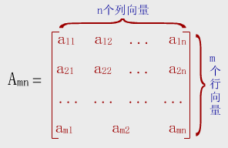
（2）二维数组
其数据元素是一维数组类型的一维数组。
二维数组中的每个元素aij,既属于第i行的行向量，又属于第j列的列向量。

Slide 7
（2）二维数组
二维数组Amn,可视为由m个行向量组成的向量，或由n个列向量组成的向量。
故二维数组又可以写成：
A_{mn}=[ [a₁₁a₁₂…a_{1n}]，[a₂₁a₂₂…a_{2n}]，…，[a_{m1}a_{m2}…a_{mn}] ]
或 A_{mn}=[ [a₁₁a₂₁…a_{m1}]，[a₁₂a₂₂…a_{m2}]，…，[a_{1n}a_{2n}…a_{mn}] ]

Slide 8
（3）多维数组
一个n维数组可以定义为：其数据元素是n-1维数组类型的一维数组。
如：三维数组Amnp，可视为以二维数组为数据元素的向量。
三维数组中的每个元素aijk都属于三个向量。

Slide 9
小结：
当维数为1时，数组是一种元素数目固定的线性表，当维数大于1时可看作是线性表的推广。
数组是一种复杂的数据结构，它可以由简单的数据结构辗转合成得到。
数组是由值与下标构成的有序对，结构中的每一个数据元素都与其下标有关。

Slide 10
2.数组结构的性质
  (1) 数据元素数目固定；
  (2) 数据元素具有相同的类型；
  (3) 数组一旦定义，维数和维界不再改变；
  (4) 数据元素的下标关系具有上下界的约束
  并且下标有序。

Slide 11
3.数组的运算
  (1) 存取元素——给定一组下标，存取相
  应的数据元素；
  (2) 修改元素——给定一组下标，修改相
  应数据元素中的某个数据项的值。

Slide 12
11.2 数组的顺序存储结构
学习内容
1
2
3
二维数组存储方式
数组元素地址计算
定 义

Slide 13


1.定义
数组的顺序存储指的是在计算机中，用一组连续存储单元来表示数组。
问题的提出
为什么数组用顺序存储结构来表示？

Slide 14
1.定义
数组的顺序存储指的是在计算机中，用一组连续存储单元来表示数组。
回答
因为数组一般不进行插入和删除运算。

Slide 15
具体如何存储？
以二维数组为例：
[
a11 a12 a13
]
A23=
a21 a22 a23
注：存储单元是一维结构，而数组是多维结构，
那么用一组连续存储单元存放数组的数据元
素就必然有个次序约定问题。

Slide 16

2.二维数组的两种存储方式
（1）
行优先顺序
（2）
列优先顺序

Slide 17

（1）
行优先顺序
将数组元素按行向量排列，第i+1个行向量紧接在第i个行向量后面。
注意：
① PASCAL和C语言中，数组按行优先顺序存储。
② 行优先顺序推广到多维数组，可规定为先排最右的下标。

Slide 18
（2）
列优先顺序
将数组元素按列向量排列，第i+1个列向量紧接在第i个列向量后面。
注意：
① FORTRAN语言中，数组按列优先顺序存储。
② 列优先顺序推广到多维数组，可规定为先排最左的下标。

Slide 19
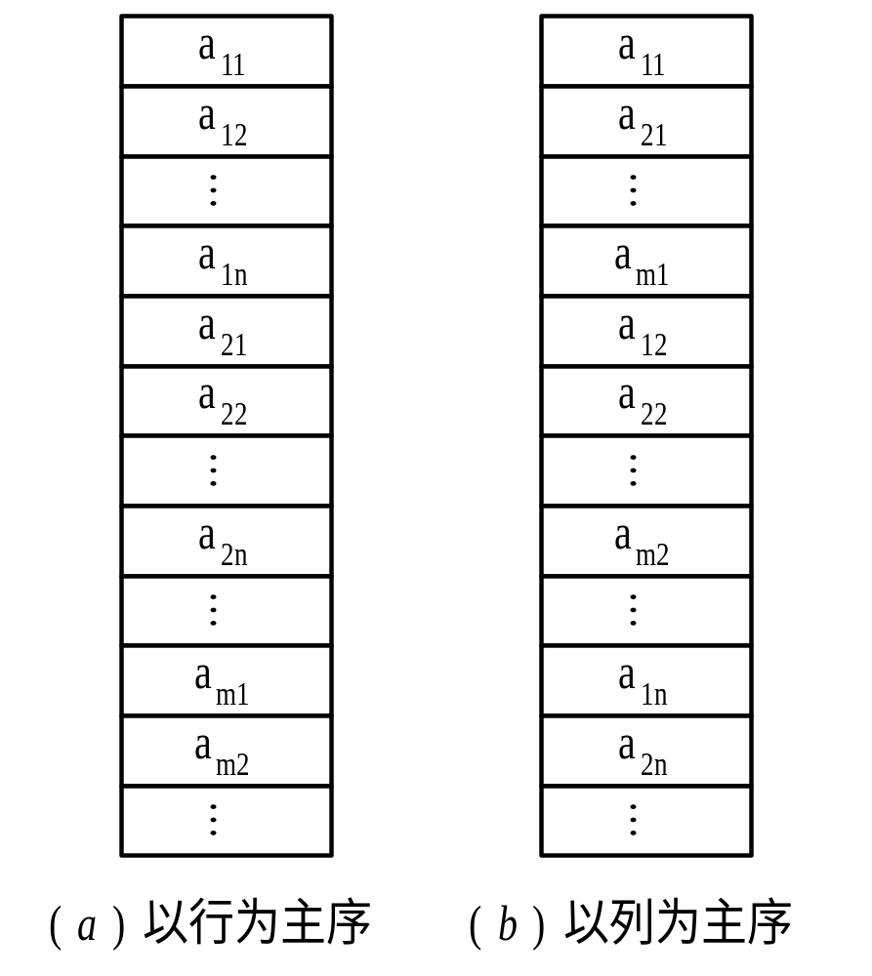
图11.1 二维数组的两种存储方式

Slide 20
3.数组元素的地址计算公式
若已知：
就可以将数组元素的存储地址，表示为其
下标的线性函数。
① 维数
② 每维的上界和下界
③ 每个数组元素所占用的单元数

Slide 21
（1）行优先顺序存储二维数组Amn地址计算公式
其中：
① LOC(a₁₁)是开始结点的存放地址（即基地址）
② d为每个元素所占的存储单元数；
由地址计算公式，可得数组中任一元素可通过地址公式在相同时间内存取。即顺序存储的数组是随机存取结构。
Loc (a_{ij})=Loc (a₁₁)+[(i−1)∗n+(j−1)]∗d

Slide 22
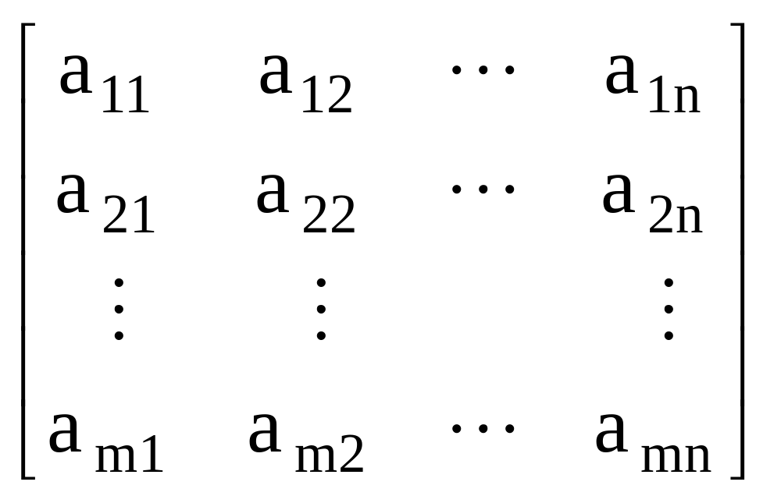
二维数组 行优先 Amn
Loc (a_{ij})=Loc (a₁₁)+[(i−1)∗n+(j−1)]∗d
A_{mn}=
aij

Slide 23
二维数组 列优先 Amn
Loc (a_{ij})=Loc (a₁₁)+[(j−1)∗m+(i−1)]∗d
A_{mn}=
aij

Slide 24
总结：
（1）行优先顺序存储二维数组Amn地址计算公式
Loc (a_{ij})=Loc (a₁₁)+[(i−1)∗n+(j−1)]∗d
（2）列优先顺序存储二维数组Amn地址计算公式
Loc (a_{ij})=Loc (a₁₁)+[(j−1)∗m+(i−1)]∗d

Slide 25
11.3 矩阵的压缩存储
学习内容
1
2
特殊矩阵
稀疏矩阵

Slide 26
问题的提出
什么是矩阵的压缩存储？矩阵与数组有何联系 ？

Slide 27
回答：矩阵与数组有何联系？
由于矩阵具有元素数目固定以及元素按下标关系有序地排列等特点，因此在用高级语言编程时会很自然地想到用二维数组来描述矩阵。

Slide 28
总结：矩阵的二维数组描述
矩阵用二维数组描述时，存储的密度为1。可以对其元素进行随机存取，各种矩阵运算也非常简单。但在阶数较高时，会造成空间的浪费。

Slide 29
由此引出：矩阵的压缩存储
矩阵中非零元素呈某种规律分布或者矩阵中出现大量的零元素的情况下，为了节省存储空间，可以对这类矩阵进行压缩存储。
方法：即为多个相同的非零元素只分配一个存储空间；对零元素不分配空间。

Slide 30

11.3.1 特殊矩阵
对角矩阵
1
三角矩阵
2
对称矩阵
3

Slide 31

1
对角矩阵
在对角矩阵中，所有的非零元素都集中在以主对角线为中心的带状区域中，即除了主对角线上和主对角线邻近的上、下方以外，其余元素均为零。

Slide 32
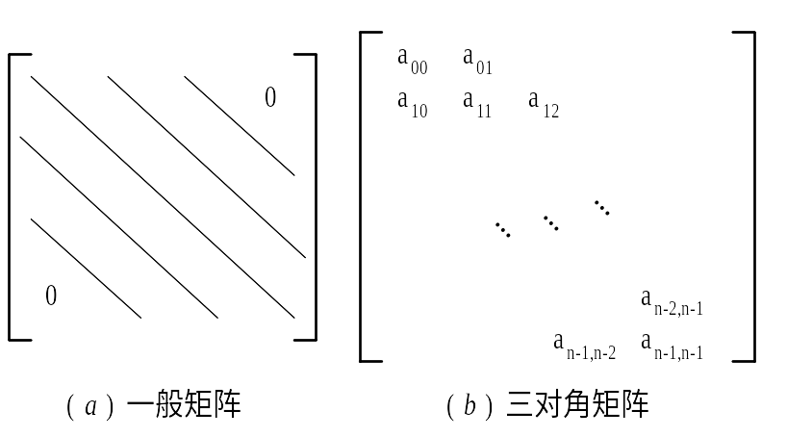
如图所示：
图11.2 对角矩阵

Slide 33
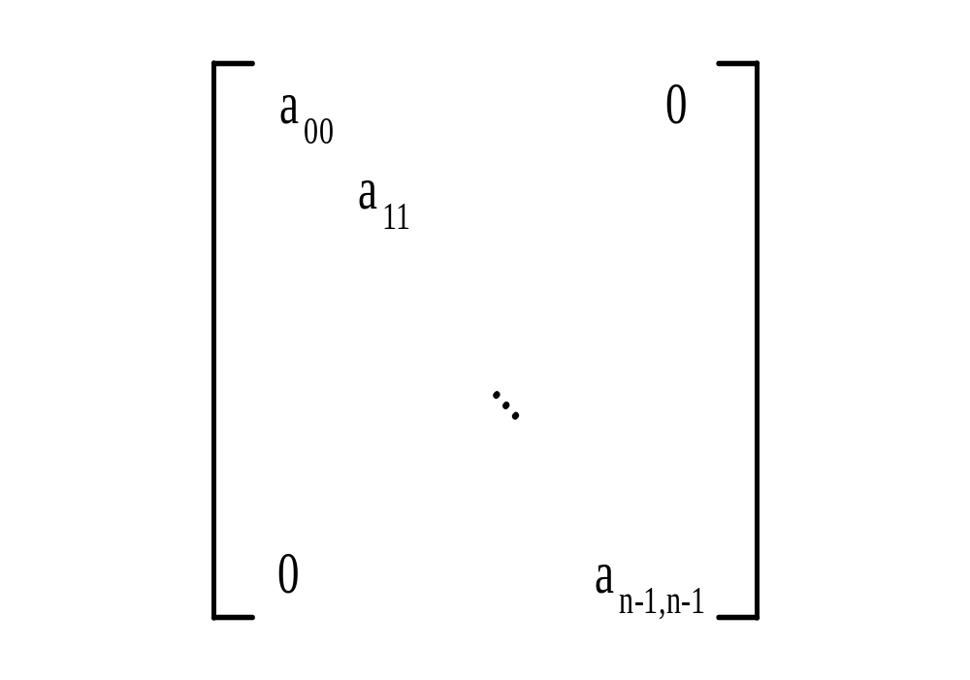
我们考虑最简单的一种，即只在主对角线上含有非零元素的对角矩阵，如图11.3所示。
图11.3 最简单的对角矩阵

Slide 34
对于n×n的方阵来说只含有n个非零元素，也就是说，只要用n个存储单元来存储即可。
显然采用一维数组A[0…n-1]即可，并且非零元素的下标关系与一维数组的下标也可找到一个惟一的对应关系，有
即，A[k]与a_{ii}对应关系是k=i。通过这个关系可以对矩阵中的元素进行随机存取。
A[0]=a₀₀, A[1]=a₁₁, …, A[n−1]=a_{n-1, n-1}

Slide 35
三角矩阵
2
（1）三角矩阵的划分
三角矩阵学习内容
（2）三角矩阵的压缩存储

Slide 36
（1）三角矩阵的划分
以主对角线划分，三角矩阵有上三角矩阵和下三角矩阵两种。
①上三角矩阵
矩阵的下三角(不包括主对角线)中的元素均为常数c。
②下三角矩阵
与上三角矩阵相反，矩阵主对角线上方均为常数c，
注意： 在多数情况下，三角矩阵的常数c为零。

Slide 37
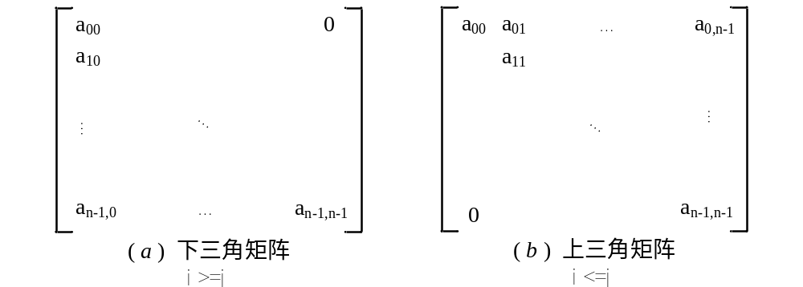
图11.4 三角矩阵

Slide 38
（2）三角矩阵的压缩存储
三角矩阵中的重复元素C可共享一个存储空间，其余的元素正好有n×(n+1)／2个，因此，三角矩阵可压缩存储到向量A[0…n(n+1)／2]中，其中C存放在向量的最后一个分量A[n(n+1)／2]中，其余存在
n(n+1)
A[0…
-1
]中
2

Slide 39
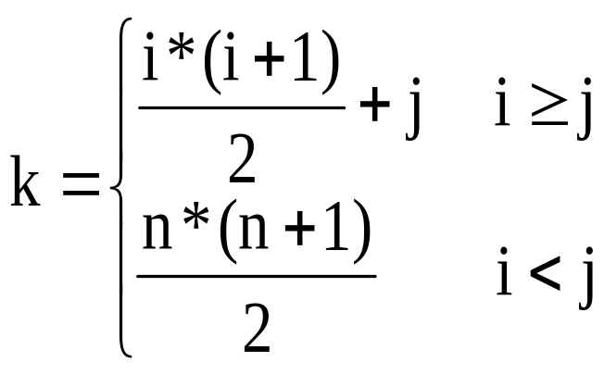
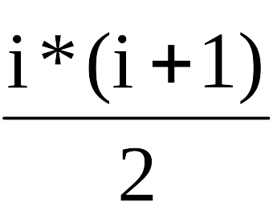
下三角矩阵: A[k]与aij的对应关系
共n∗(n+1)/2 个，A[0 ] … A[n∗(n+1)/2−1 ]
只有一个， A[n∗(n+1)/2]
注：
aij是数组A的第k个元素。
对于aij元素，处于第i+1行的第j+1个元素，前面已存放了i行的下三角矩阵，总共的元素数： ，第j+1列前面已存放的元素数目为j。

Slide 40
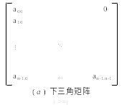
如图所示：
aij

Slide 41
对称矩阵
3
（1）对称矩阵的定义
对称矩阵学习内容
（2）对称矩阵的压缩存储

Slide 42
（1）对称矩阵的定义
在n阶方阵Ａ中，若Ａ中的元素满足a_{ij}=a_{ji}(0≤i, j≤n−1)，则称Ａ是对称矩阵，图11.5给出了一个六阶对称矩阵。
3 1 4 2 9 7
1 2 3 5 8 6
4 3 0 1 1 2
2 5 1 2 0 7
9 8 1 0 3 4
7 6 2 7 4 0
图11.5 六阶对称矩阵

Slide 43
（2）对称矩阵的压缩存储
对称矩阵中的元素关于主对角线对称，故只要存储矩阵中上三角或下三角中的元素，让每两个对称的元素共享一个存储空间。这样，能节约近一半的存储空间。

Slide 44
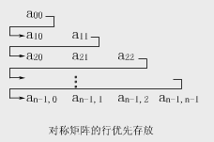
（2）对称矩阵的压缩存储

Slide 45
（2）对称矩阵的压缩存储
即，按a₀₀,a₁₀,a₁₁,…,a_{n-1,0},a_{n-1,1}..,a_{n-1,n-1}次序存放在一个向量A[0．．n(n+1)／2-1]中（下三角矩阵中，元素总数为n(n+1)／2）。
其中：
A[0]= a₀₀
A[1] = a₁₀
……
A[n(n+1)／2-1]= a_{n-1,n-1}

Slide 46
（2）对称矩阵的压缩存储
假如我们存储下三角中的元素，则元素总数为n∗(n+1)/2， 按“行优先顺序”存储主对角线(包括对角线)以下的元素，可得A[k]与a_{ij}的对应关系是：
k=i∗(i+1)/2+j 0≤k≤n∗(n+1)/2， i≥j
若i<j时，a_{ij}在上三角矩阵中，由a_{ij}=a_{ji}，因此
k=j∗(j+1)/2+i i<j

Slide 47
（2）对称矩阵的压缩存储
一个统一的k, i, j的对应关系为：
其中，i=max(i, j)，j=min(i, j)。
对于上述讨论的这些特殊矩阵，总能找到一个关系将其压缩存储到一维数组中，通过这个关系仍能对矩阵的元素进行随机存取。
k=i∗(i+1)/2+j

Slide 48
11.3.2 稀疏矩阵
（1）稀疏矩阵的定义
稀疏矩阵学习内容
（2）稀疏矩阵的压缩存储

Slide 49
1.稀疏矩阵的定义
特殊矩阵中非零元素的分布都是有规律的，总可以找到矩阵中的元素与一维数组下标之间的对应关系。还有一类矩阵，其中也含有非零元素及较多的零元素，但非零元素的分布没有任何规律，这就是稀疏矩阵。
稀疏矩阵A_{m×n}中有s个非零元素，t个零元素，若s<<t，则称A为稀疏矩阵。

Slide 50
2.稀疏矩阵的压缩存储
为了节省存储单元，可只存储非零元素。由于非零元素的分布一般是没有规律的，因此在存储非零元素的同时，还必须存储非零元素所在的行号、列号，才能迅速确定一个非零元素是矩阵中的哪一个元素。
其中每一个非零元素所在的行号、列号和值组成一个三元组(i，j，a_{ij})，并由此三元组惟一确定。

Slide 51

2.稀疏矩阵的压缩存储
顺序存储
三元组表
链式存储
十字链表

Slide 52
（1）
三元组表
① 三元组表的定义
三元组表学习内容
② 三元组表的类型说明

Slide 53
① 三元组表的定义
将表示稀疏矩阵的非零元素的三元组按行优先(或列优先)的顺序排列(跳过零元素)，则得到一个其结点均是三元组的线性表。我们将该线性表的顺序存储结构称为三元组表。
因此，三元组表是稀疏矩阵的一种顺序存储结构。在以下的讨论中，均假定三元组是按行优先顺序排列的。
注：三元指矩阵的行、列和数值。

Slide 54
② 三元组表的类型说明
#define smax 16 /* 最大非零元素个数的常数 */
typedef int datatype;
typedef struct {
int i, j; /* 元素所在的行号、列号 */
datatype v; /* 元素值 */
} node;
typedef struct {
int m, n, t; /*矩阵的行数, 列数, 非零元素个数*/
node data[smax]; /* 三元组表 */
} spmatrix; /* 稀疏矩阵类型 */

Slide 55
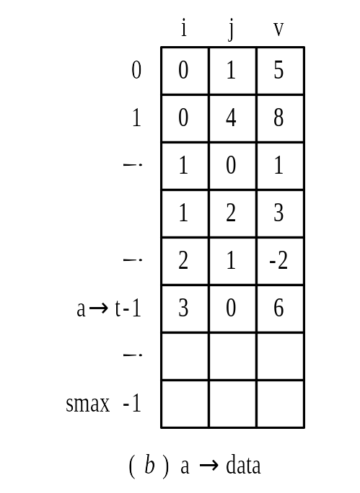
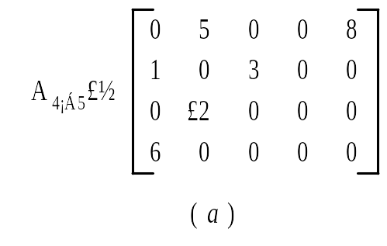
图11.6 稀疏矩阵A和它的三元组表a→data

Slide 56
十字链表
（2）
① 十字链表的结点结构
十字链表学习内容
② 十字链表的类型说明
③ 十字链表的建表过程

Slide 57
① 十字链表的结点结构
row | col |  | v/next
列指针 down |  | 行指针 right
其中，row, col, v分别存放非零元素所在的行号，列号和值；down指针指向同一列中下一个非零元素；right指针指向同一行中下一个非零元素。

Slide 58
② 十字链表的类型说明
typedef struct lnode {
int row, col;
struct lnode ∗down, ∗right;
union {
struct lnode ∗next; /* 表头结点使用next域 */
datatype v;
} uval;
} link;

Slide 59
③ 十字链表的建表过程
把每一行的非零结点（包括头结点）按矩阵布局画好，标上数据。
对应每一列建立一个列的头结点。
连接每一行和每一列的循环链表。

Slide 60
[例]画出上例A稀疏矩阵的十字链表

Slide 61
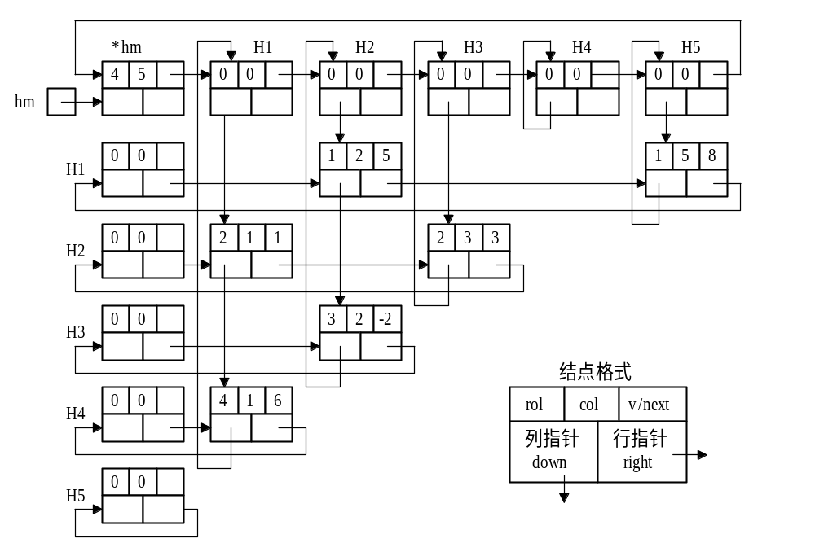
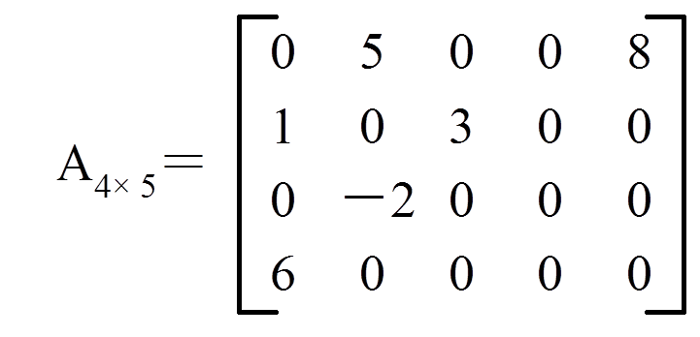
图11.7 图11.6(a)的稀疏矩阵A的十字链表

Slide 62
本章要点
二维数组的行优先和列优行存储。
数组元素地址的计算。
矩阵的压缩存储
特殊矩阵（对角矩阵、三角矩阵、对称矩阵）
稀疏矩阵：三元组表和十字链表

